Slide 1


Koncepcja systemu reputacyjnego dla systemu negocjacji elektronicznych
Jakub Brzostowski
Politechnika Śląska w Gliwicach
Instytut Matematyki
Tomasz Wachowicz
Uniwersytet Ekonomiczny w Katowicach
Katedra Badań Operacyjnych
WIK 2011 – Komunikacja elektroniczna, Katowice, 24 stycznia 2011

Slide 2
Kontekst i cel pracy
Projekt naukowy finansowany przez MNiSW (N N111 362337 ) pt. „Konstrukcja systemu negocjacji elektronicznych dla wspomagania wszystkich faz procesu negocjacyjnego” (kierownik dr inż. Jakub Brzostowski).
Celem badania (etapu projektu) jest stworzenie konceptualnego i formalnego modelu systemu reputacyjnego negocjatorów, użytkowników systemu negocjacji elektronicznych.
System reputacyjny wykorzystany zostanie do profilowania użytkowników systemu w oparciu o ich zachowania negocjacyjne.

Slide 3
Plan wystąpienia
Systemy wspomagania negocjacji i systemy negocjacji elektronicznych.
Koncepcyjne rozwiązanie modelowe projektowanego systemu negocjacji elektronicznych (NegoManage).
Reputacja i profilowanie negocjatorów.
Budowa systemu reputacyjnego dla systemu NegoManage.
  Taksonomia aktów mowy w negocjacjach elektronicznych (NCDSAT).
  Procedura kalkulacji wartości cech tworzących system reputacyjny.

Slide 4
Systemy wspomagania negocjacji i systemy negocjacji elektronicznych
Systemy wspomagania negocjacji (SWN)
  oprogramowanie wykorzystujące pewne modele i procedury decyzyjne, posiadające udogodnienie komunikacyjne i koordynacyjne, zaprojektowane do wspomagania dwóch lub więcej stron konfliktu i/lub stron trzecich w ich czynnościach negocjacyjnych (Kersten i Lai, 2007).
Systemy negocjacji elektronicznych (SNE)
  oprogramowanie wykorzystujące technologię internetową i działające w sieci w celu wspomagania, organizowania i/lub automatyzowania działań podejmowanych przez negocjatorów i/lub strony trzecie (Bichler et al., 2003)

Slide 5
Systemy wspomagania negocjacji i systemy negocjacji elektronicznych
Funkcje wspomagające SWN/SNE koncentrują się na następujących aspektach negocjacji (Kersten i Lai, 2007). :
  Komunikacji i prezentacji danych,
  Problemie decyzyjnym,
  Negocjatorze,
  Partnerze,
  Procesie negocjacyjny
  Wiedzy,

Slide 6
Systemy wspomagania negocjacji i systemy negocjacji elektronicznych
Funkcje wspomagające SWN/SNE koncentrują się na następujących aspektach negocjacji (Kersten i Lai, 2007):
  Komunikacji i prezentacji danych,
  Problemie decyzyjnym,
  Negocjatorze,
  Partnerze,
    Ocena profilu – predykcja, ocena i weryfikacja profilu negocjacyjnego partnera,
    Strategie i taktyka – predykcja, ocena i weryfikacja strategii i taktyk,
    Analiza partnera – Konstrukcja i weryfikacja modelu negocjacyjnego partnera, ocena i predykcja jego zachowania
  Procesie negocjacyjny
  Wiedzy,

Slide 7







Koncepcyjne rozwiązanie modelowe SNE NegoManage
SNE NegoMenage zaprojektowany została jako system rozproszony z centralną jednostką komuniakcyjno-koodynacyjną działającą w sieci:
Internet
Negocjator
NegoManage
IU
System
reputacyjny
Negocjator
NegoManage
IU
NegoManage
CU
Negocjator
NegoManage
IU
System
domeny

Slide 8
Reputacja i profilowanie negocjatorów
Celem działania systemów reputacyjnych jest analiza problemu wywiązywania się kontrahenta z zobowiązań.
W kontekście negocjacji wyróżnić można trzy istotne typy reputacji (Howison, 2003):
  reputacja dla prawdomówności – ten typ reputacji ma motywować ujawnianie informacji w sposób zgodny z prawdą.
  reputacja dla jakości – ten typ reputacji ma motywować wywiązywanie się ze zobowiązania co do dostarczenia usługi bądź produktu w sposób zgodny z obietnicą
  reputacja dla stylu negocjacyjnego – ten typ reputacji ma ujawniać informacje co do sposobu rozwiązywania konfliktu przez gracza.

Slide 9
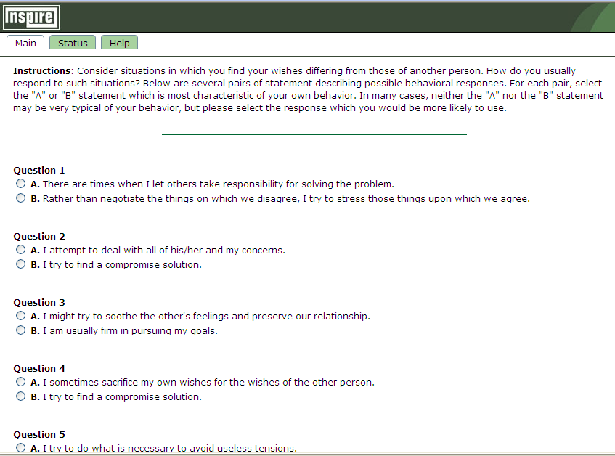
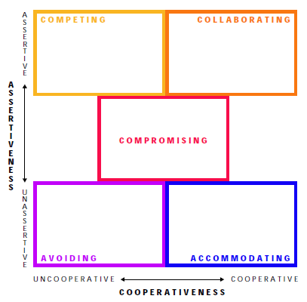
Reputacja i profilowanie negocjatorów
W istniejących SWN (Inspire [Kersten, Noronha 1999], Negoisst [Schoop et al. 2003]) profilowanie odbywa się zazwyczaj za pomocą testu Thomasa-Killmana [Killman, Thomas 1984].

Slide 10
System reputacyjny dla NegoManage
Taksonomia aktów mowy NCDSAT
Na podstawie taksonomii VRB (Stiles, 1992) i DAMSL (Core i Allen, 1997) zaproponowaliśmy taksonomię aktów mowy zależną od kontekstu negocjacyjnego (NCDSAT – Negotiation Context Dependent Speach Act Taxonomy [Brzostowski, Wachowicz 2010]).
Taksonomia wyróżnia typy aktów mowy w zależności od:
  kierunku aktu mowy (przewodnia lub zwrotna funkcja komunikacyjna),
  intencji aktu mowy,
  tematu dyskursu.

Slide 11
System reputacyjny dla NegoManage
Taksonomia aktów mowy NCDSAT
Kierunek aktu mowy | Intencja aktu mowy | Temat dyskursu | Opis
Przewodnia funkcja komunikacji | Informuj odbiorcę | Wykonaj czynność | IPA Poinformowanie partnera o podjęciu czynności lub intencji podjęcia czynności
 |  | Udziel informacji | IGI Poinformowanie partnera o fakcie lub przekazanie informacji bez intencji dyskusji
 | Żądanie od odbiorcy | Wykonaj czynność | RPA Żądanie od partnera wykonania czynności
 |  | Udziel informacji | RGI Żądanie od partnera przekazania informacji. (zadanie pytania)
 |  | Akceptuj informację | RAB Żądanie od partnera zaakceptowania przedstawionej informacji

Slide 12
System reputacyjny dla NegoManage
Taksonomia aktów mowy NCDSAT
Kierunek aktu mowy | Intencja aktu mowy | Typ odpowiedzi | Opis
Zwrotna funkcja komunikacji | Odpowiedz na IPA | pozytywna | Podziękowanie partnerowi za wykonaną czynność
 |  | negatywna | Dezaprobata wobec czynności podjętej przez partnera
 |  | Brak zrozumienia | Sygnalizowanie braku zrozumienia aktu mowy
 |  | Zignorowanie | Brak reakcji na żądanie
 | Odpowiedz na IGI | … | …
 | Odpowiedz na RPA | … | …
 | Odpowiedz na RGI | … | …
 | Odpowiedz na RAB | … | …

Slide 13
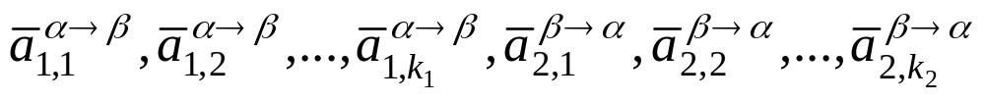
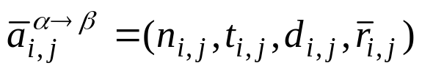
Systemu reputacyjny dla NegoManage
Kodowanie aktów mowy
Wątek komunikacyjny w negocjacjach zapisywany będzie jako:
Pojedynczy akt mowy oznaczamy przez:
gdzie:
  n_{i,j} oznacza intencję aktu mowy zgodnie z taksonomią NCDSAT
  t_{i,j} oznacza temat dyskursu lub typ odpowiedzi
  d_{i,j} jest stopniem ważności aktu mowy określonym przez nadawcę,
  r_{i,j} identyfikuje akt mowy z przewodniej funkcji komunikacji, na który dany akt jest odpowiedzią.

Slide 14
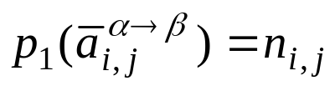
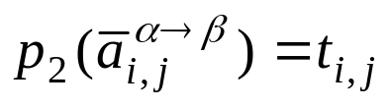
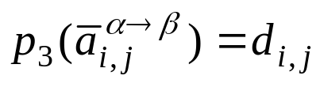
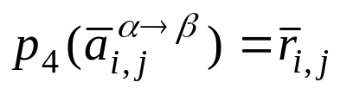
Systemu reputacyjny dla NegoManage
Kodowanie aktów mowy
Wprowadzamy funkcje odwzorowujące akt mowy w jego składowe (projekcje) rzutujące cały wektor kodujący akt mowy na wybrane osie:

Slide 15


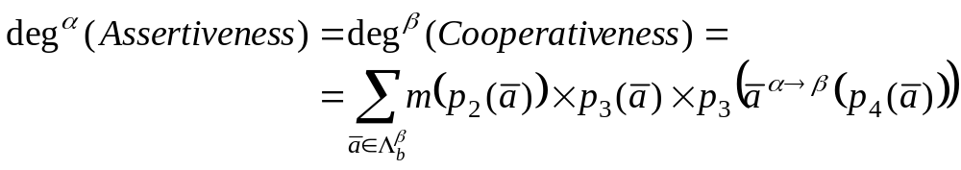
Systemu reputacyjny dla NegoManage
Kalkulacja wartości cech profilu
Definiujemy zbiory aktów mowy przewodniej i zwrotniej funkcji komunikacyjnej negocjatorów:
Obliczamy poziomy kooperatywności i asertywności negocjatorów w negocjacjach:
gdzie m jest mnożnikiem odzwierciedlającym typ odpowiedzi,
m ∈ ⟨-1, 1⟩.

Slide 16
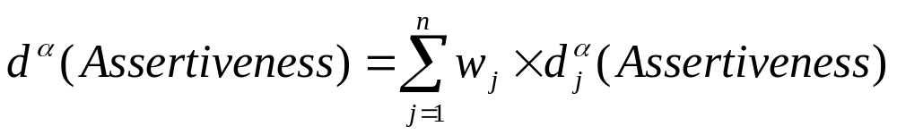
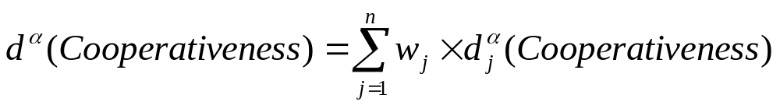
Systemu reputacyjny dla NegoManage
Kalkulacja poziomu reputacji negocjatorów
Dysponując ocenami cech z n interakcji oraz wagami tychże interakcji, wypadkowe poziomy reputacji dla stylu negocjatorów mają następującą postać:
gdzie w_{j} jest wagą proporcjonalną do wieku informacji czyli odległości czasowej do momentu odbywania się interakcji o indeksie j.

Slide 17
Systemu reputacyjny dla NegoManage
Przykład
Przyjmijmy, iż NegoMangage zanotował następujący dyskurs:
  Piotrze,
  Jestem Ewa i reprezentuję firmę Przypadek. Jesteśmy zainteresowani nabyciem Waszego samolotu Super-Łoś. Po długich rozważaniach i analizie ofert konkurencji stwierdzamy, że moglibyśmy nabyć Wasz produkt za 300 tys. $, jeżeli dacie nam 10 lat gwarancji. Sądzimy, że to bardzo dobra propozycja i mamy nadzieję, że uznacie ją również za satysfakcjonującą.
  Droga Ewo,
  Dziękujemy za zainteresowanie naszym samolotem. Niestety nasza firma nie może zaakceptować Waszej oferty, po prostu cena nie pokryje nam w ogóle kosztów produkcji. Jednakże, możemy Wam zaproponować Super-Łosia za 320 tys. $ i damy nawet 11 lat gwarancji! Jestem przekonany, że Was to satysfakcjonuje.
  Piotrze,
  To rzeczywiście fantastyczna oferta, jest jak najbardziej do zaakceptowania. Bardzo nam się dobrze z Wami negocjowało.

Slide 18

Systemu reputacyjny dla NegoManage
Przykład
Werbalnie zdefiniowany akt mowy:
  Piotrze,
  Jestem Ewa i reprezentuję firmę Przypadek. Jesteśmy zainteresowani nabyciem Waszego samolotu Super-Łoś. Po długich rozważaniach i analizie ofert konkurencji stwierdzamy, że moglibyśmy nabyć Wasz produkt za 300 tys. $, jeżeli dacie nam 10 lat gwarancji. Sądzimy, że to bardzo dobra propozycja i mamy nadzieję, że uznacie ją również za satysfakcjonującą.
Zakodowany akt mowy:
  Komunikat jest żądaniem (p₁ = 2) zaakceptowania oferty negocjacyjnej, tj. żądaniem wykonania czynności (p₂ = 1).
  Stopień istotności aktu mowy negocjator ocenia na najwyższy (przyjmijmy p₃ = 7, w skali siedmiostopniowej).
  p₄ = (0,0) gdyż mamy do czynienia z przewodnią funkcją komunikacyjną aktu mowy.

Slide 19



Systemu reputacyjny dla NegoManage
Przykład
W komunikacie zwrotnym mamy odrzucenie oferty Ewy i propozycję przyjęcia innej oferty. Dlatego też komunikat ten zawiera dwa akty mowy:
Ostatni komunikat zawiera jeden akt mowy, który stanowi ostateczną akceptację oferty Piotra przez Ewę:

Slide 20
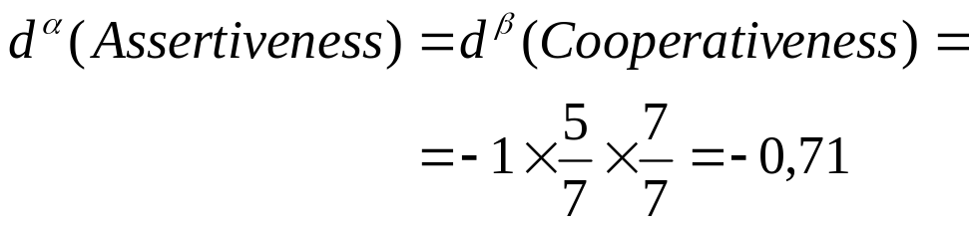
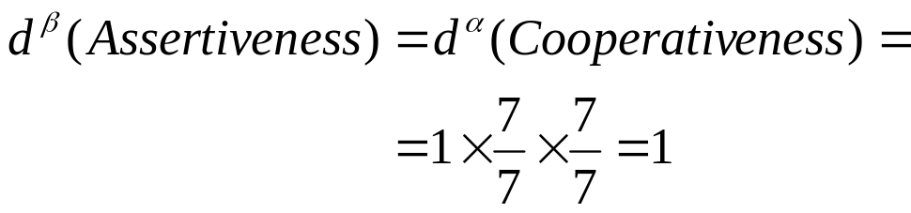
Systemu reputacyjny dla NegoManage
Przykład
Kalkulacja poziomów kooperacyjności i asertywności negocjatorów:
  Na podstawie komunikatu zwrotnego Piotra:
  Na podstawie komunikatu zwrotnego Ewy:

Slide 21
Podsumowanie
Proponowany system reputacyjny wykorzystuje:
  autorską metodę klasyfikacji aktów mowy zależną od kontekstu negocjacyjnego,
  autorska procedurę profilowania, tj, wyznaczania wartości cech branych pod uwagę w profilu negocjacyjnym.
W profilowaniu negocjatorów wykorzystano koncepcję bazującą na kwestionariuszu Thomasa-Killmana, gdyż jest to narzędzie powszechnie wykorzystywane we wspomaganiu negocjacji.
Silnik profilowania wykorzystuje informacje o typie komunikatów i ich istotności definiowanych przez obydwu partnerów a nie tylko samego negocjatora (jak to ma miejsce w TKI).
Największym problemem zaprojektowanego systemu jest (na chwilę obecną) brak możliwości realizacji procedury profilowania w sposób automatyczny.

